Slide 1
Πιλοτική Δράση #1
1^{η} Συνάντηση Ενδιαφερόμενων Μερών
24 Οκτ 2025
Γιώργος Αραμπατζής| Πολυτεχνείο Κρήτης

Slide 2




Το CSSBoost με μια ματιά
Boosting Circular Systemic Solutions through Virtual Regional Circular Economy Spaces
Topic CL6-2023-CircBio-02-1 – Circular Cities and Regions Initiative (CCRI)’s circular systemic solutions
Destination Circular economy and bioeconomy sectors
Συντονισμός από το Πολυτεχνείο Κρήτης, Αναπλ. Καθ. Γιώργος Αραμπατζής
€
21 Εταίροι
8 Χώρες
5 Πιλοτικές Εφαρμογές
11,876,438€ 9,190,319€ EU
3.5 Χρόνια
Αρχή Ιούν 2024

Slide 3
Κοινοπραξία
No | Ονομασία Εταίρου | Τύπος | Χώρα
1 | Technical University of Crete (Coordinator) | UNI | Greece
2 | Maggioli Spa | LE | Italy
3 | CAS Software AG | LE | Germany
4 | Krumedia GmbH | SME | Germany
5 | Technologiezentrum Horb GmbH & Co. KG | NET | Germany
6 | Bwcon Research gGmbH | RI | Germany
7 | Wirtschaftsforderung Zukunftsregio GmbH | REG | Germany
8 | Universita Politecnica Delle Mache | UNI | Italy
9 | Cicli Integrati Impianti Primari S.p.A. | LE | Italy
10 | Fundació Universitària Balmes | UNI | Spain
11 | Hellenic Mediterranean University | UNI | Greece
12 | Mediterranean Agrofood Competence Center | NET | Greece
13 | Regional Development Company of Crete | REG | Greece
14 | Particle Summary | SME | Portugal
15 | Companhia Carris de Ferro de Lisboa, E.M., S.A. | LE | Portugal
16 | Adrestia Research and Development Private Company | SME | Greece
17 | Motonious P.C. | SME | Greece
18 | Acceligence LTD | SME | Cyprus
19 | Social CRM Research Center e.V. | RI | Germany
20 | Association of Cities and Regions for sustainable Resource Management | NET | Belgium
21 | Imperial College London (Associate Partner) | UNI | UK

Slide 4
CCRI – Κυκλικές Πόλεις και Περιφέρειες
Πρόγραμμα συνεργασίας και υποστήριξης της ΕΕ, που ξεκίνησε στο πλαίσιο του Circular Economy Action Plan (CEAP) 2020
Στόχος είναι η υποστήριξη της εφαρμογής Κυκλικών Συστημικών Λύσεων (Circular Systemic Solutions – CSS) σε πόλεις και περιφέρειες της ΕΕ
Η έννοια των CSS (έργα που εφαρμόζουν καινοτόμα κυκλικά μοντέλα με τη συμμετοχή διαφορετικών φορέων και περιλαμβάνοντας πολλαπλές αλυσίδες αξίας και επίπεδα διαχείρισης και διακυβέρνησης)
Υποστηρίζει Έργα Επίδειξης – Demonstration projects (που χρηματοδοτούνται στο πλαίσιο του προγράμματος «Ορίζοντας») και έργα Βοήθειας για την Ανάπτυξη Έργων – Project Development Assistance (που χρηματοδοτούνται από την Ευρωπαϊκή Τράπεζα Επενδύσεων)
Η πρωτοβουλία συντονίζεται από το Γραφείο Συντονισμού και Υποστήριξης του CCRI (CCRI Coordination and Support Office – CCRI-CSO)
4 Θεματικές Ομάδες Εργασίας: Κυκλική κατασκευή και Κτίρια, Διαχείριση Πόρων, Βιοοικονομία, Βιομηχανική συμβίωση και ΚΟ στις Βιομηχανίες
https://circular-cities-and-regions.ec.europa.eu/

Slide 5



















CE/CSS Ecosystem and Market
STAKEHOLDERS & ACTORS
Utilities, R&D, SMEs, Consultants, Processors, Producers, Distributors, Customers, Regulators, Administrators, Investors, Env. agencies, Citizens
Υπηρεσίες κοινής ωφελείας, R&D, ΜΜΕ, Σύμβουλοι, Παραγωγοί, Διανομείς, Πελάτες, Ρυθμιστικές αρχές, Διοικ. υπηρεσίες, Επενδυτές, Περιβ. υπηρεσίες, Πολίτες
RESOURCES
Waste sources & streams, Feedstock,
Technologies, Solutions, Products, Demand, Substructures
Πηγές και ροές αποβλήτων, Πρώτες ύλες, Τεχνολογίες Λύσεις, Προϊόντα, Ζήτηση, Υποδομές
Περιφερειακή Αγορά ΚΟ
CONDITIONS
Market conditions, Promotion, Awareness & Attitudes, Regulations, Climate conditions
Περιφερειακό Εξωτερικό Περιβάλλον
Συνθήκες αγοράς, Προώθηση, Ευαισθητοποίηση, Κανονισμοί, Κλιματολογικές Συνθήκες
SECTORS
Industrial development, Regional economy, Governance, Regional society, Education
Βιομηχανική ανάπτυξη, Περιφερειακή οικονομία, Διακυβέρνηση, Περιφερειακή κοινωνία, Εκπαίδευση
Εξωπεριφεριακό Περιβάλλον
Notes:
A systemic approach considers the city or the region as an open space (an ecosystem), involving the existing circular economy market, its value chains with the technologies and actors and its entire external environment.

Slide 6
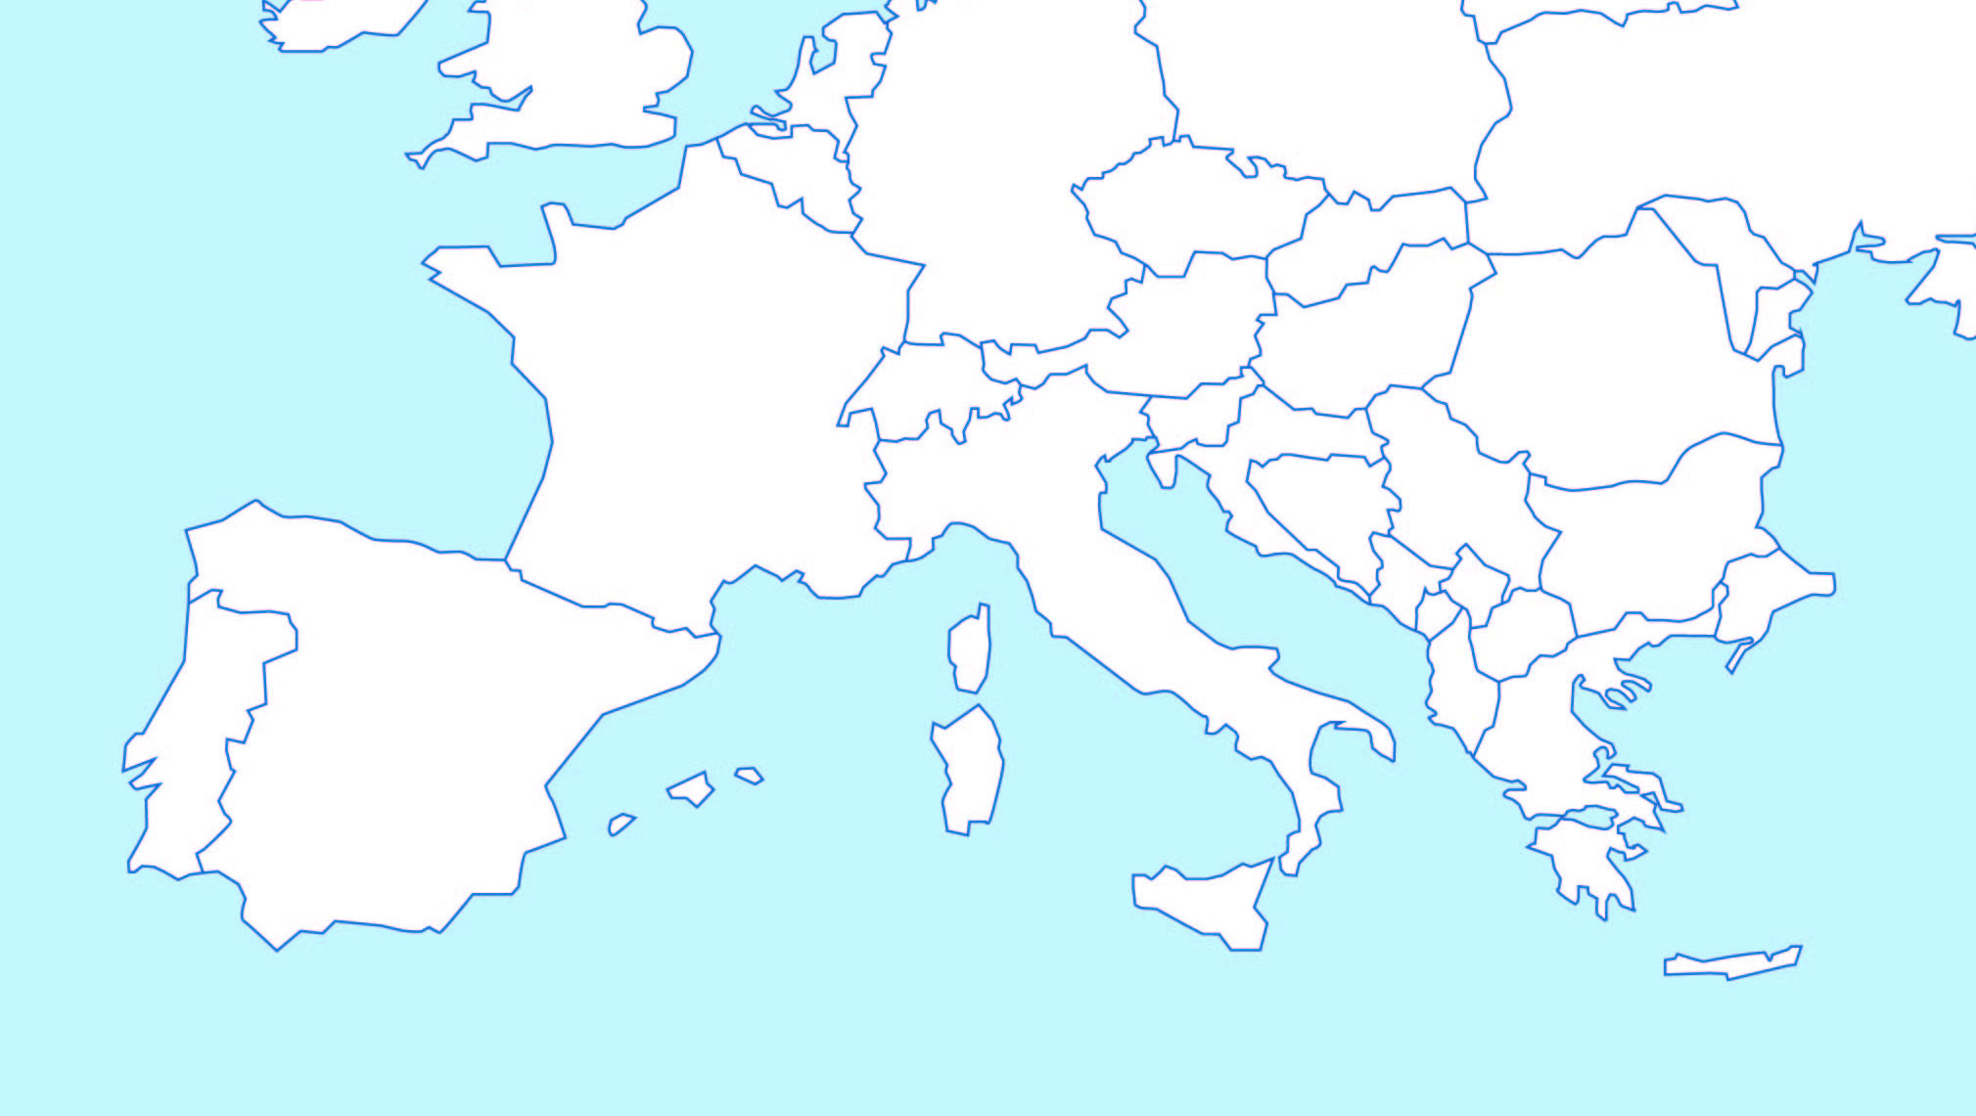
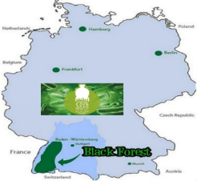
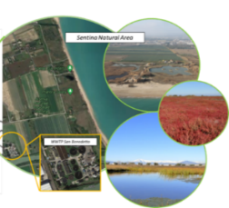
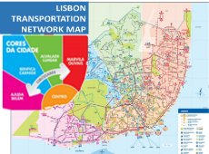

Demonstration Areas
Περιοχές Επίδειξης CSS
Περιφέρεια North Black Forest, Γερμανία
Περιφέρεια Marche, Ιταλίας
Πόλη Lisbon, Πορτογαλία
Περιφέρεια Κρήτης, Greece
Διαπεριφερειακή, Διεθνής

Slide 7
CSS#1 – Περιφέρεια Κρήτης, EL
Αξιοποίηση παραπροϊόντων γεωργίας, κτηνοτροφίας και μεταποίησης τροφίμων
3 Αλυσίδες Αξίας
Εδαφοβελτιωτικά από τη χρήση βιομάζας από την κτηνοτροφίαfor
Νέοι τύποι πράσινου λιπάσματος και βιοδιεγερτών
Πιο θρεπτικά (χαμηλού γλυκαιμικού δείκτη) αρτοσκευάσματα
4 Εταίροι
MACC CRETE, HMU, TUC

Slide 8
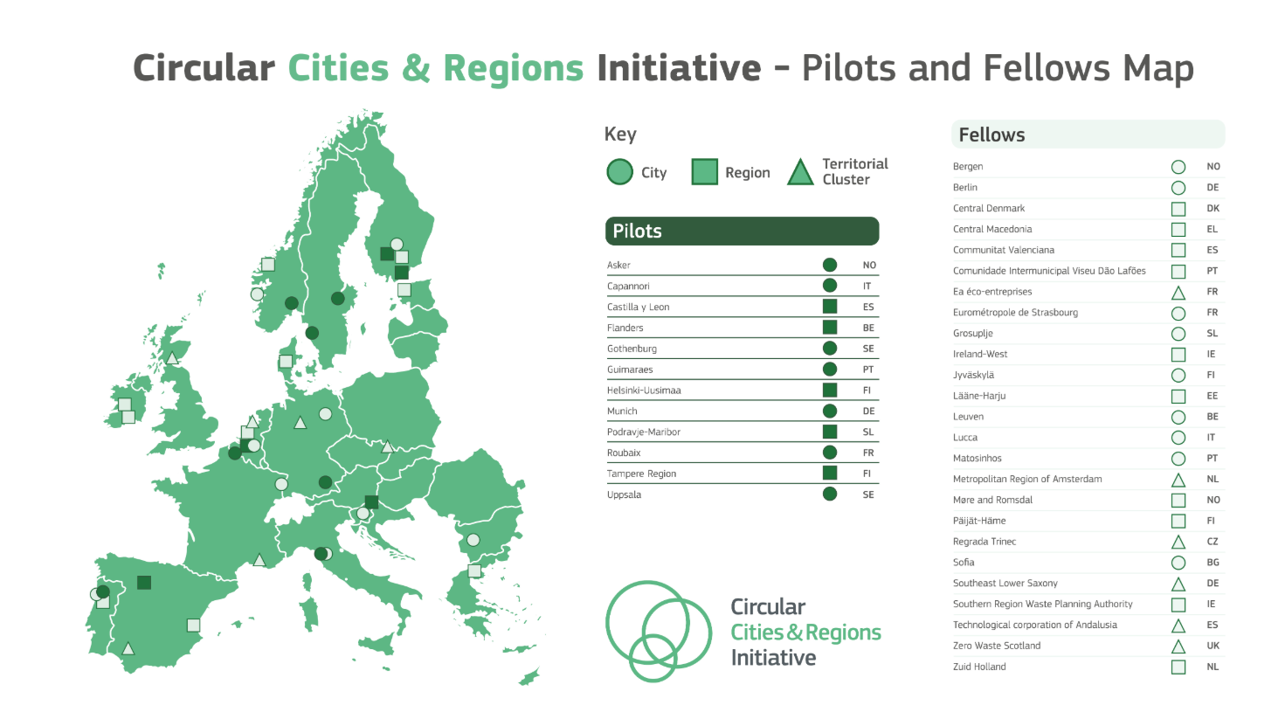
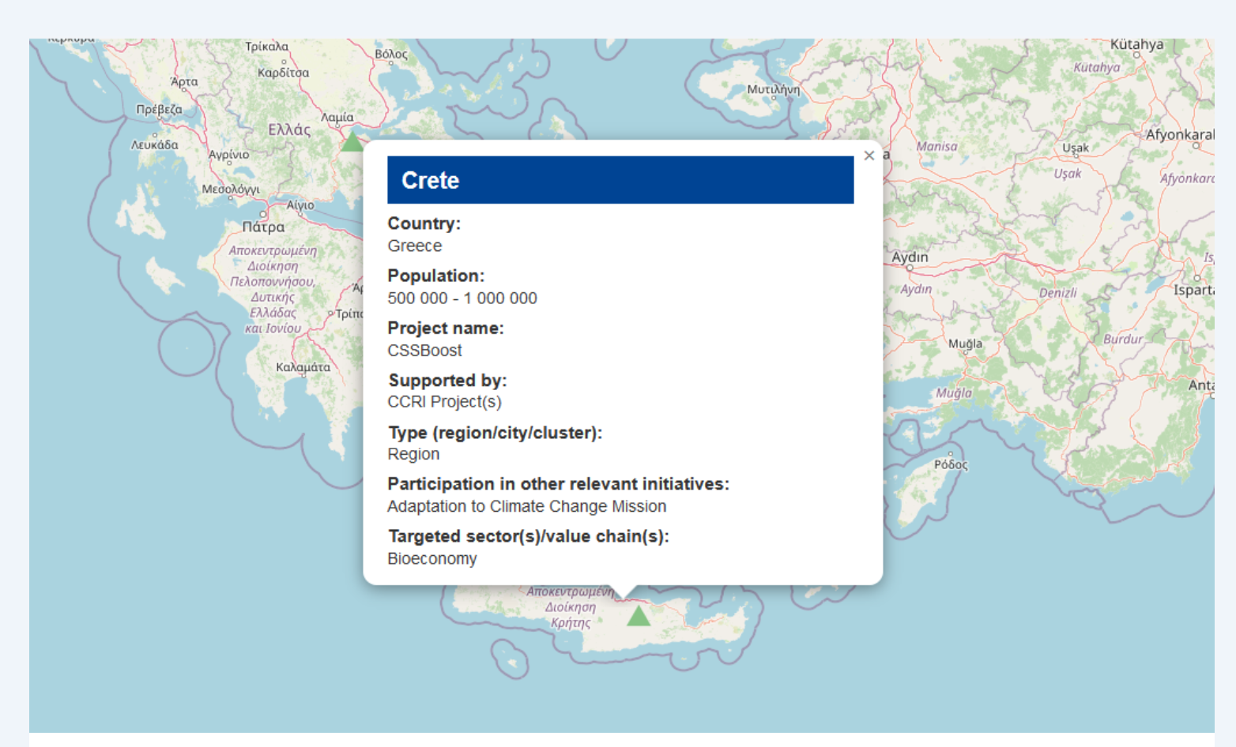
Το CSSBoost εισάγει την Κρήτη στον Χάρτη του CCRI
https://circular-cities-and-regions.ec.europa.eu/ccri-map

Slide 9
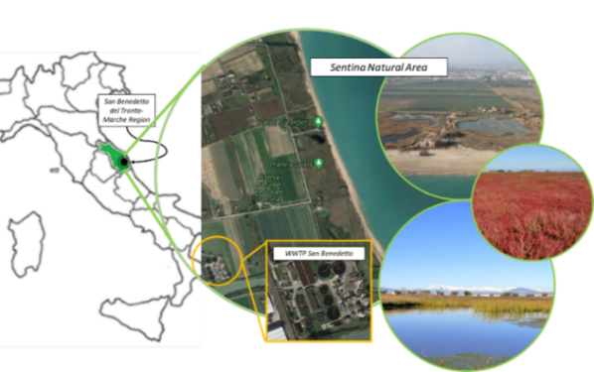
CSS#2 – Region of Marche, IT
Water Reuse and Nutrients Recovery CSS
2 Value Chains
Water for irrigation and nature restoration
Nutrients for agriculture
3 Partners
UNIVPM, UVIC, CIIP

Slide 10

CSS #3 – North Black Forest, DE
Conventional Plastics & Bioplastics Recycling CSS
2 Value Chains
Supporting a plastics-oriented value chain
Establishing a digital product passport for eco-friendly products
6 Partners
CAS, MAG, TZHORB, WFG, BWCOM, KRUM

Slide 11
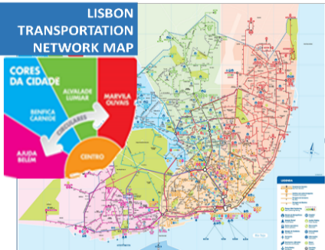
CSS #4 – Region of Lisbon, PT
Public Transport Vehicle Recycling and Valorisation CSS
2 Value Chains
Use of recyclable materials from public transport vehicles
Material recovery at vehicle end-of-life disposal
3 Partners
PARTICLE, CARRIS, MOTON

Slide 12
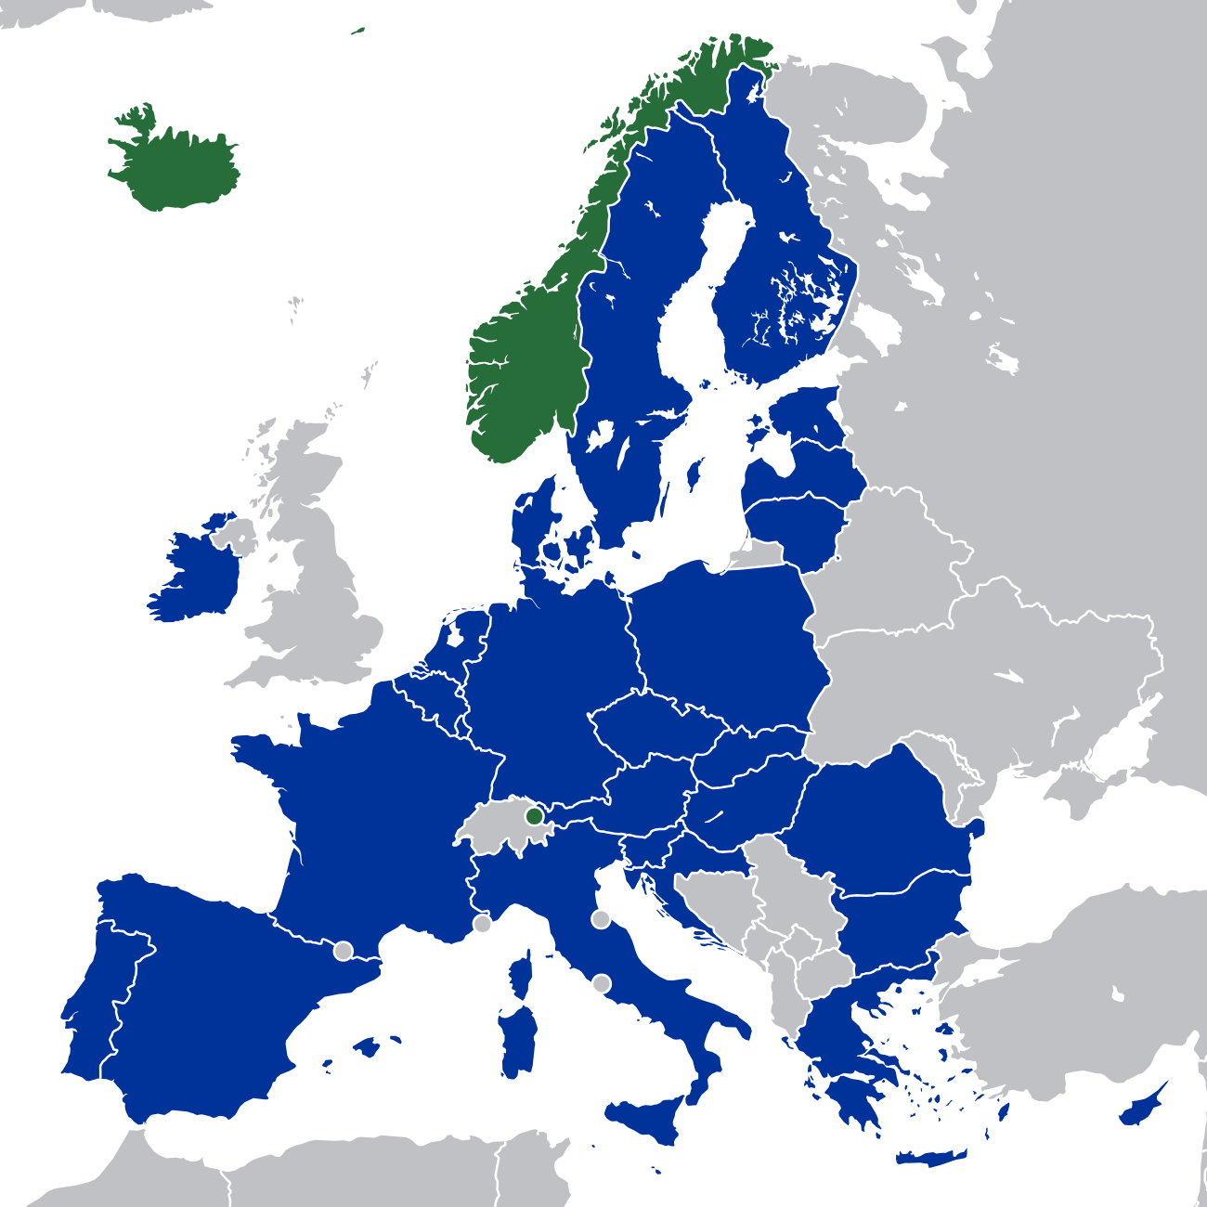
CSS#5 – Interregional, EU
Interregional Multi-National Value Chain CSS
1-4 In Concert Value Chains
Vehicles and batteries,
Agriculture/agro-food/livestock,
Wastewater, and,
Plastics/bioplastics
5 Partners
UVIC + 4 Pilot Leaders: GR, IT, DE, PT

Slide 13
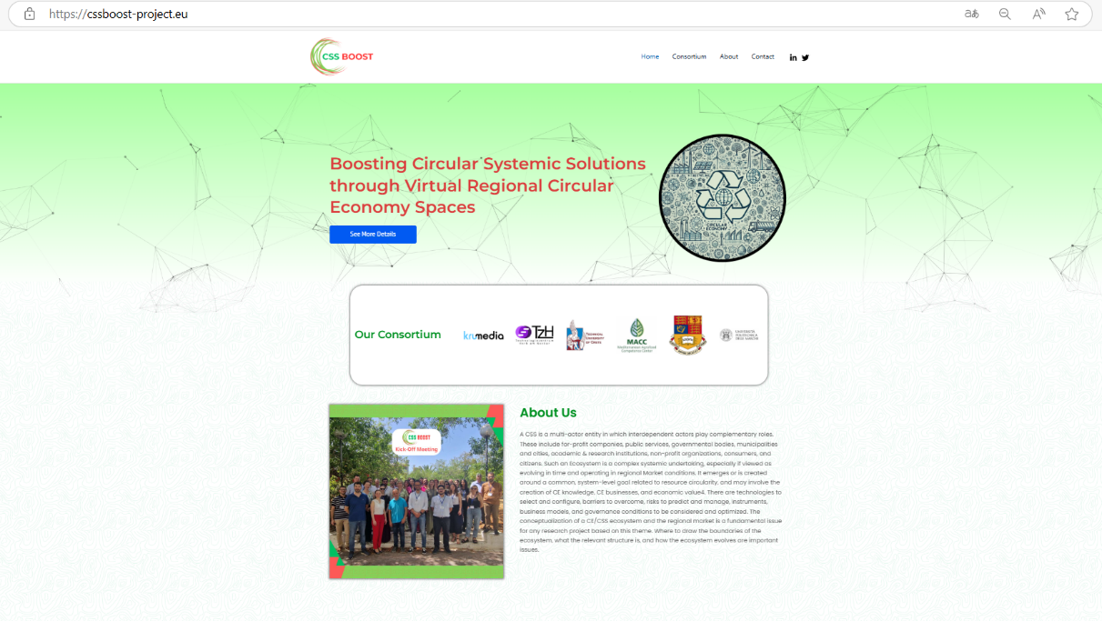



Website και Social Media Channels
CSSBoost
@Css-BoostProject
Επισκεφτείτε το site μας: cssboost-project.eu

Slide 14
Thank You!

